Slide 1
Prinsip-prinsip komunikasi (bagian 2)

Slide 2
Prinsip-prinsip komunikasi
Komunikasi adalah proses simbolik
Setiap perilaku mempunyai potensi komunikasi
Komunikasi mempunyai dimensi isi dan dimensi hubungan
Komunikasi berlangsung dalam berbagai tingkat kesengajaan
Komunikasi terjadi dalam konteks ruang dan waktu

Slide 3
6. Komunikasi melibatkan prediksi peserta komunikasi
7. Komunikasi bersifat sistemik
8. Semakin mirip latar belakang sosial-budaya
semakin efektiflah komunikasi
9. Komunikasi bersifat nonsekuensial
10. Komunikasi bersifat prosesual, dinamis, dan transaksional
11. Komunikasi bersifat irreversible
12. Komunikasi bukan panasea (obat mujarab) untuk menyelesaikan berbagai masalah

Slide 4
6. Komunikasi melibatkan prediksi peserta komunikasi
Komunikasi terikat oleh aturan atau tatakrama artinya orang-orang memilih strategi tertentu berdasarkan bagaimana orang yang menerima pesan akan merespons.
Kita dapat memprediksi perilaku komunikasi orang lain berdasarkan peran sosialnya.
Co: menyapa orang tua Anda tidak dengan “Kamu” atau “Elu”, kecuali bila Anda bersedia menerima resikonya dicap kurang ajar.

Slide 5
“Terima kasih” ketika Anda menerima hadiah dari orang lain atau ketika Anda menyenggol seseorang tanpa sengaja (“maaf”).
Anda juga harus tahu aturan menelpon atau bertamu kepada seseorang, tahu toleransi keterlambatan jika ada janji dengan orang lain.
Prinsip ini mengasumsikan bahwa hingga derajat tertentu ada keteraturan pada perilaku komunikasi manusia.

Slide 6
Tidak mungkin tiba-tiba penjaga toko memukul Anda.
Tidak mungkin orang tua, suami atau isteri Anda tiba-tiba menendang Anda begitu Anda tiba di rumah, padahal sebelumnya sudah pamit.

Slide 7
7. Komunikasi bersifat sistemik
Setiap individu adalah suatu sistem yang hidup (a living system). Organ-organ tubuh kita saling berhubungan.
Dua sistem dasar yang beroperasi dalam transaksi komunikasi:
Sistem internal
Sistem eksternal

Slide 8
a) Sistem internal
Seluruh sistem nilai yang dibawa oleh individu ketika ia berpartisipasi dalam komunikasi, yang ia serap selama sosialisasinya dalam berbagai lingkungan sosialnya.
Lingkungan sosial (keluarga, masyarakat setempat, kelompok suku, kelompok agama, lembaga pendidikan, kelompok sebaya, tempat kerja, dsb).

Slide 9
Lanjutan…
Istilah dalam sistem internal ini adalah
kerangka rujukan (frame of reference),
bidang pengalaman (field of experience),
struktur kognitif (cognitive structure),
pola pikir (thinking patterns)

Slide 10
Lanjutan…
Sistem internal ini mengandung semua unsur yang membentuk individu yang unik, termasuk ciri-ciri kepribadiannya, intelegensi, pendidikan, pengetahuan, agama bahasa, motif, keinginan, cita-cita dan semua pengalaman masa lalunya, yang pada dasarnya tersembunyi.

Slide 11
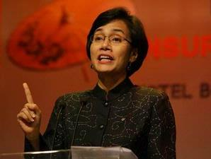
Lanjutan…
Kita hanya dapat menduganya melalui kata-kata yang ia ucapkan dan atau perilaku yang ia tunjukkan.

Slide 12
b) Sistem eksternal
Terdiri dari:
Unsur-unsur dalam lingkungan di luar individu, termasuk kata-kata yang dipilih untuk berbicara, isyarat fisik peserta komunikasi, kegaduhan di sekitarnya, penataan ruangan, cahaya, dan temperatur ruangan.
Elemen-elemen ini adalah stimuli publik yang terbuka bagi setiap peserta komunikasi dalam setiap transaksi komunikasi.

Slide 13
Lanjutan….
Masing-masing orang mempunyai sistem internal yang berbeda, maka setiap orang tidak akan memiliki bidang perseptual yang sama, meskipun mereka duduk di ruang yang sama, duduk di kursi yang sama, dan menghadapi situasi yang sama.
Co: nyanyian sentimental bagi orang patah hati dapat menyebabkannya semakin mengharu biru dan menangis, sementara bagi orang yang disampingnya lagu itu menyebalkan karena bersifat cengeng .

Slide 14
Komunikasi adalah produk dari perpaduan antara sistem internal dan sistem eksternal .
Lingkungan dan objek mempengaruhi komunikasi kita, namun persepsi kita atas lingkungan kita juga mempengaruhi cara kita berperilaku.
Lingkungan para peserta komunikasi misalnya rumah kita, sekolah kita, dan tempat kerja kita merupakan bagian-bagian dari suatu lingkungan berupa masyarakat kota yang saling mempengaruhi.

Slide 15
Kekecewaan yang kita peroleh di sekolah karena gagal ujian, atau di tempat kerja karena tidak memperoleh bonus besar yang dijanjikan perusahaan, tidak bisa kita hilangkan begitu saja ketika kita berada di rumah kita.
Prinsip no. 7 berkaitan dengan prinsip no. 5.

Slide 16
8. Semakin mirip latar belakang sosial-budaya semakin efektiflah komunikasi
Komunikasi yang efektif adalah komunikasi yang hasilnya sesuai dengan harapan para pesertanya (orang-orang yang sedang berkomunikasi).
Co: penjual yang datang ke rumah untuk mempromosikan barang dianggap telah melakukan komunikasi efektif bila akhirnya tuan rumah membeli barang yang ia tawarkan.

Slide 17
Lanjutan…
Kesamaan dalam hal:
agama, saling tertarik
suku (ras), hingga komunikasi
bahasa, menjadi efektif
tingkat pendidikan,
tingkat ekonomi

Slide 18
Lanjutan…
Seorang lulusan Universitas bisa saja menikah dengan seseorang lulusan SD.
Seorang kulit putih menikah dengan seorang kulit hitam.
Pasangan-pasangan tersebut harus berupaya untuk saling memahami dan menerima perbedaan.

Slide 19
Lanjutan…
Makna suatu pesan, baik verbal ataupun nonverbal, pada dasarnya terikat-budaya.
Co: makna humor dalam bahasa daerah akan dapat ditangkap oleh penutur asli bahasa bersangkutan.

Slide 20
9. Komunikasi bersifat nonsekuensial
Komunikasi manusia dalam bentuk dasarnya (komunikasi tatap-muka) bersifat dua-arah.
Seorang manajer berbicara kepada para pegawainya dan dibalas dengan anggukan kepala (tanda mengerti), wajah serius (tanda kesungguhan) mendengarkan pembicara, kening berkerut tanda ketidakmengertian, tatapan mata atau senyuman (seorang wanita) tanda ketertarikan, dll.

Slide 21
Komunikasi dua arah menurut Frank Dance, Kincaid, Schramm ditandai beberapa hal:
Orang-orang yang berkomunikasi dianggap setara.
Misal: komunikator A dan komunikator B, bukan
pengirim dan penerima, melainkan mereka
mengirim dan menerima pesan pada saat yang
sama.
2) Proses komunikasi berjalan timbal balik (dua-arah).
Modelnya tidak lagi ditandai suatu garis lurus.

Slide 22
3) Tidak lagi membedakan pesan dengan umpan balik, karena pesan komunikator A sekaligus umpan balik bagi komunikator B, dan sebaliknya umpan balik B sekaligus pesan B, begitu seterusnya.
4) Komunikasi jauh lebih rumit
Co: sapaan “Halo” melibatkan mulai dari proses kimiawi dalam otak hingga gerakan bibir kita untuk mengeluarkan bunyi.

Slide 23
10. Komunikasi bersifat prosesual, dinamis, dan transaksional
Komunikasi tidak mempunyai awal dan akhir, melainkan prosesnya sinambung (continuous).
Co: “tolong ambilkan garam” melibatkan komunikator A dan komunikator B. A atau B merujuk pada pengalaman masa lalu mereka untuk merumuskan dan menafsirkan pesan serta menaggapinya secara layak.

Slide 24
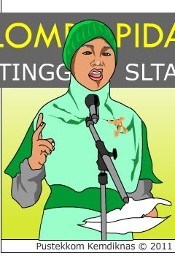
Perhatikan seseorang yang menyampaikan pidato
Apakah komunikasinya terjadi saat berdiri di belakang podium?
Ketika ia memasuki ruangan?
Atau ketika mulai pembicaraan?
Kapan komunikasinya berakhir?

Slide 25
Komunikasi sebagai proses dapat dianalogikan dengan pernyataan Heraclitus
“Seorang manusia tidak akan pernah melangkah di sungai yang sama dua kali”
Pada saat yang kedua, manusia itu berbeda, dan begitu juga sungainya.
Kita sudah berubah (semakin tua) dari pengalaman juga lebih meningkat. Sungai pun sudah berubah.

Slide 26
Dalam kehidupan manusia tidak pernah saat yang sama datang dua kali
Film yang ditonton untuk kedua kalinya bukanlah film yang sama, karena sudah pernah ditonton.
Film pertama adalah film baru sehingga pengaruh film pertama dan kedua itu berbeda.

Slide 27
Lanjutan…
Begitu juga dengan komunikasi; komunikasi terjadi sekali waktu dan kemudian menjadi bagian dari sejarah kita.
Peserta komunikasi saling mempengaruhi melalui komunikasi verbal ataupun lewat komunikasi nonverbal.
Co: pernyataan sayang, ucapan selamat, penyesealan atau kemarahan akan membuat sikap atau orientasi mitra komunikasi kita berubah terhadap kita, begitu pula sebaliknya.

Slide 28
Implikasinya para peserta komunikasi berubah (dari pengetahuan hingga pandangan dunia dan perilakunya).
Co: orang berubah melalui cuci otak atau konversi agama.
Proses penyandian (encoding) dan penyandian balik (decoding) terjadi serempak, bukan bergantian.

Slide 29
Pandangan dinamis dan transaksional memberi penekanan bahwa Anda mengalami perubahan sebagai hasil terjadinya komunikasi.
Co:
Semakin keras Anda katakan betapa marahnya Anda, semakin marah pula Anda.
Bila Anda berusaha membujuk orang lain, maka Anda menjadi orang yang paling terbujuk.

Slide 30
Alcoholics anonymous (organisasi penampung pecandu alkohol yang ingin sembuh di AS) telah mempraktikkan prinsip ini.
Orang yang mengangkat suara di tengah suatu pertemuan serta membujuk orang lain agar tidak mabuk, pada saat yang sama berusaha keras untuk membujuk dirinya untuk tidak mabuk.

Slide 31
Perspektif transaksional
Penekaanan pada dua sifat peristiwa komunikasi:
Serentak
Saling mempengaruhi

Slide 32
11. Komunikasi itu bersifat irreversible
Suatu perilaku adalah suatu peristiwa.
Peristiwa, perilaku berlangsung dalam waktu dan tidak dapat “diambil kembali”.
Co: seseorang yang memukul wajah orang lain. Anda dapat meminta maaf, tetapi hidung orang itu tetap retak.
Sekali Anda mengirimkan pesan, Anda tidak dapat mengendalikan pengaruh bagi khalayak, apalagi menghilangkan efek pesan.

Slide 33
To forgive but not to forget
Sebagian suami isteri yang selingkuh dengan perbuatannya. Apakah mereka dapat melupakan kesalahan pasangannya?
Pemerintahan Soeharto (orde baru).

Slide 34
Lanjutan…
Sifat irreversible adalah implikasi dari komunikasi sebagai proses yang selalu berubah.
Kita harus hati-hati untuk menyampaikan pesan kepada orang lain, karena efeknya tidak bisa ditiadakan sama sekali.
Co: tampil presentasi atau pidato membutuhkan persiapan.

Slide 35
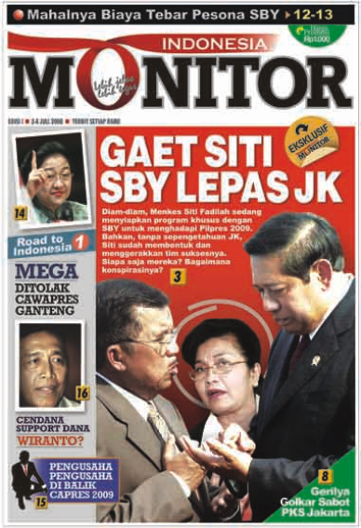
Pemberitaan oleh seorang wartawan
Polling tentang orang-orang yang dikagumi pembaca th. 1990.
Hasilnya Nabi Muhammad menempati urutan ke-11.
Protes oleh kalangan umat islam.
Dibredel oleh pemerintah th. 1990

Slide 36
12. Komunikasi bukan panasea untuk menyelesaikan berbagai masalah
Panasea = obat mujarab
Persolan dan konflik antarmanusia disebabkan masalah komunikasi.
Namun, komunikasi bukanlah panasea untuk menyelesaikan persoalan atau konflik tersebut, karena dapat berkaitan dengan masalah struktural.

Slide 37
Komunikasi antara berbagai etnik
Bagaimana dengan kenyataannya?
Apakah lapangan pekerjaan sudah terbuka bagi semua etnis?

Slide 38
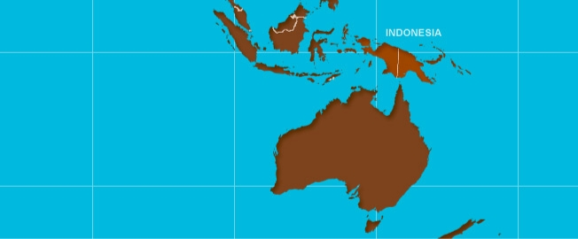
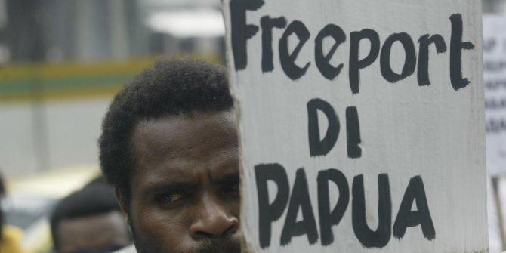
Eksploitasi lahan Papua

Slide 39
Fakta
47 tahun kuras kekayaan Papua.
Setoran ke negara masih sangat rendah, larangan ekspor bahan mentah.
Kesejahteraaan dan pendidikan belum maju.
Pekerja 30% - 36% warga Papua → harusnya 100% lebih baik.
Pekerja mengeluh.
Di cabang Freeport lain, upah karyawan berkisar USD 20-230 per jam. Di Indonesia, sempat hanya USD 3 per jam.

Slide 40
Tugas
Buat makalah
Pilih salah satu dari 12 prinsip komunikasi

Slide 41
Terima kasih

Slide 42
Video freeport di Papua
http://www.fcx.com/videos/indo_grasberg.htm

